Slide 1
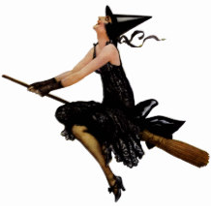
INFORMÁTICA APLICADA A EDUCAÇÃO
Prof. André Aparecido da Silva
Disponível em: http://www.oxnar.com.br/aulas

Slide 2
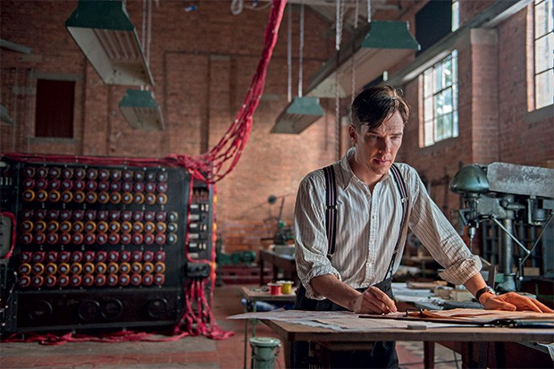
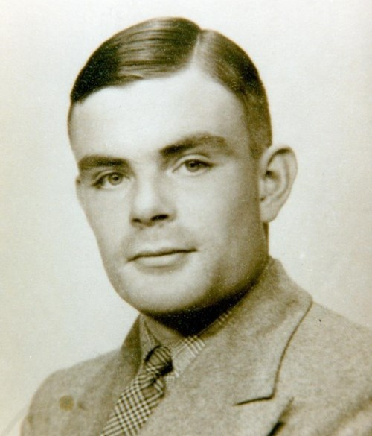
Os códigos da guerra
Alan Turing foi um incrível matemático, lógico e criptoanalista, cujos estudos e projetos se tornaram base para a tecnologia atual.

Slide 3
Os códigos da guerra
É neste momento que muitos podem estar pensando: “Mas afinal de contas, o que esse cientista inventou de tão importante?”.
A resposta deve estar, literalmente, na sua frente: ele é o motivo de você estar usando um computador neste momento.

Slide 4
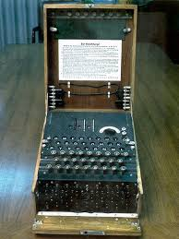
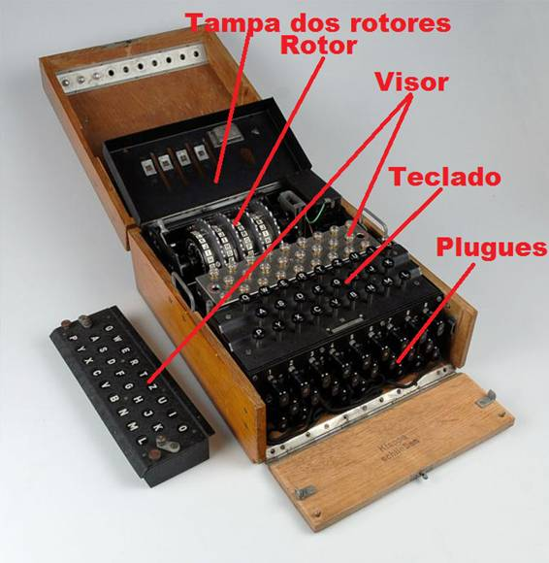
Decifrando o Enigma

Slide 5
O primeiro destaque da vida de Turing veio quando ele estava perto dos 30 anos. Trabalhando em conjunto com uma organização inglesa, o matemático foi capaz de criar um sistema para traduzir os textos encriptados pelos alemães chamado “bombe”.

Slide 6
Sua máquina era extremamente eficaz contra o equipamento inimigo, que usava uma encriptadora chamada Enigma para fazer com que as mensagens captadas pelos britânicos não fossem compreensíveis.

Slide 7
A bombe captava e identificava quando o sinal estava protegido pelo mesmo padrão da Enigma, para depois usar um padrão de lógica que ignorava informações que se contradiziam e gerar a mensagem verdadeira.

Slide 8
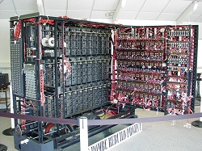
Na época, já haviam algumas máquinas que faziam o mesmo, mas nenhuma tão bem quanto esta.
Notem que é parecida com a maquina do filme.

Slide 9
A Bombe
O sistema da bombe usava mecanismos eletromecânicos e era extremamente avançado para sua época. Por isso, ele é muitas vezes considerado como o primeiro computador da história.

Slide 10
Turing e sua máquina
Por mais que a criação da bombe seja impressionante, seu título de “pai da computação” só veio com a criação de sua “máquina-automática”, atualmente conhecida por máquina de Turing.

Slide 11
A ideia do equipamento era bastante simples
Os parelho devia ser capaz de manipular símbolos em uma fita de acordo com uma série de regras para guardar informações. O conceito parece familiar?
Pois deveria. Afinal, é assim que todos os computadores funcionam.

Slide 12
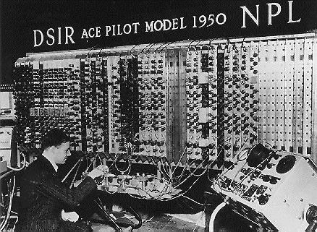
A lógica por trás da máquina de Turing pode imitar qualquer algoritmo de um PC, se mostrando especialmente útil para que as pessoas possam compreender as limitações da computação.

Slide 13
Todo o conceito da máquina de Turing foi então incorporado ao primeiro computador do matemático, chamado ACE (“Automatic Computing Engine” ou “motor de computação automática”). Infelizmente, o projeto sofreu vários problemas de atraso e custo, sendo construído apenas tempos depois e em uma versão mais simples.

Slide 14
Teste de Turing
Foi nesta época também que Alan Turing criou seu famoso teste, usado até hoje para descobrir o nível de inteligência de um programa de inteligência artificial.

Slide 15
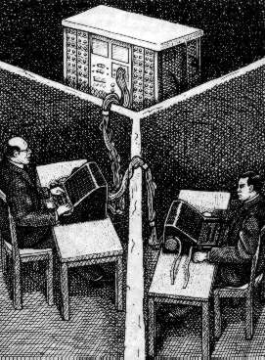

Slide 16
Teste de Turing
Esse teste não foi criado para analisar a capacidade de um computador de pensar por si mesmo, já que as máquinas são completamente incapazes disso, mas sim de identificar o quão bem ele pode imitar o cérebro humano.

Slide 17
Teste de Turing
Para isso, uma pessoa deve mandar uma série de perguntas para o computador, analisando as respostas dadas por ele.
Caso essa pessoa não consiga diferenciar se o que foi dito pelo sistema foi elaborado por outro ser humano ou se veio de uma máquina, a inteligência artificial é definida como “inteligente”.

Slide 18
Teste de Turing
Atualmente, não é difícil encontrar softwares capazes de serem considerados inteligentes dentro dos moldes do teste – e nem são necessários de sistemas extremamente avançados. Chats virtuais, como o Robô Ed, são um bom exemplo de inteligência artificial capaz de enganar qualquer um.

Slide 19
Encontrando os padrões
Turing sempre foi considerado uma pessoa extremamente excêntrica por sua necessidade de buscar padrões, tanto na matemática quanto na própria natureza.
Mas isso acabou se mostrando um fator importante para que ele criasse os computadores, ao mesmo tempo em que trouxe frutos interessantes para o ramo da biologia.

Slide 20
Encontre os padrões
RATEIO
1668 | 10/01/2015 | 05 -40 -47 -52 -55 -57
1667 | 07/01/2015 | 07 -12 -24 -44 -51 -56
1666 | 03/01/2015 | 01 -02 -23 -27 -45 -51

Slide 21
1671 | 21 -27 -31 -45 -55- 56
1670 | 01 -17- 19 -30 -33- 47
1669 | 28 29 31 45 48 49

Slide 22
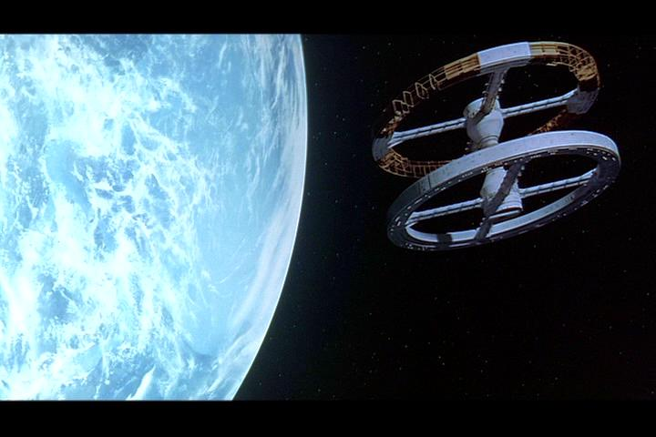
2001 Uma odisseia no espaço

Slide 23
INTELIGENCIA ARTIFICIAL
"Não existe uma definição para inteligência artificial (IA), mas várias. Basicamente, IA é fazer com que os computadores pensem como os seres humanos ou que sejam tão inteligentes quanto o homem",

Slide 24
INTELIGENCIA ARTIFICIAL
Aplicada em:
Video games;
UTI
Jogos de xadrez
Sistemas financeiros
Sistemas autonomos
Outros....

Slide 25

Trabalho
Negócios
Comunicação
TECNOLOGIAS E INFORMÁTICA
Aplicada a....
Relacionamentos
Economia
Entretenimento
Marketing
Compras
Educação

Slide 26
A INFORMÁTICA
Tem se mostrado não apenas como um instrumento de ajuda no desenvolvimento de tarefas, mas sim como uma tendência mundial, que vem interferindo de maneira persistente em todas as áreas do conhecimento, ...

Slide 27
... bem como nos vários setores profissionais, sejam públicos ou privados. Direta ou indiretamente, todos fazem utilização de algum emprego no qual a tecnologia está sendo usada.

Slide 28
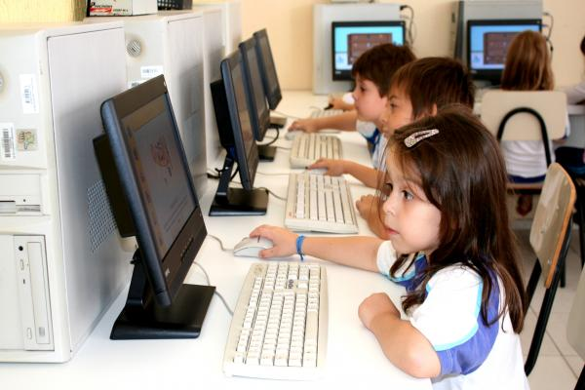
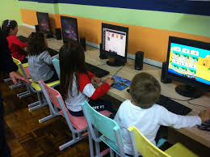
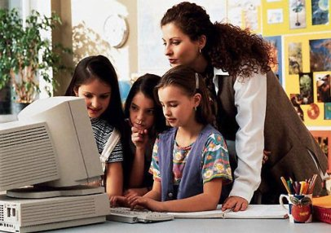

Slide 29
COMO SERIA IMAGINAR A SOCIEDADE ATUAL SEM O USO DA INFORMÁTICA?

Slide 30
O Brasil deu os primeiros passos, no caminho da informática educativa, em 1971, de acordo com o livro Projeto Educom, quando, pela primeira vez, se discutiu o uso de computadores no ensino de física.

Slide 31
As entidades responsáveis pelas primeiras investigações sobre o uso de computadores na educação brasileira foram:
Universidade Federal do Rio de Janeiro (UFRJ)
Universidade Estadual de Campinas (Unicamp)
Universidade Federal do Rio Grande do Sul (UFRGS).

Slide 32
Histórico da Informática educativa no Brasil
Ainda no final da década de 1970 e início de 1980, novas experiências, apoiadas nas teorias de Piaget, na UFRGS, destacando-se o trabalho realizado pelo Lab. de Estudos Cognitivos (LEC).

Slide 33
Histórico da Informática educativa no Brasil
Trabalhos que foram desenvolvidos com crianças de escola pública que apresentavam dificuldades de aprendizagem.

Slide 34
Histórico da Informática educativa no Brasil
Ações do Governo Federal, a partir de meados de 1970:
Estabelece políticas públicas voltadas para a construção de indústria própria;
Estabelece medidas protecionistas para a área;

Slide 35
Histórico da Informática educativa no Brasil
Ações do Governo Federal, a partir de meados de 1970:
Comissão Coord. das Atividades de Processamento Eletrônico;
Empresa Digital Brasileira e
Secretaria Especial de Informática.

Slide 36
Uma indústria nacional de informática
ITAUTEC
RESERVA DE MERCADO
COBRA INFORMÁTICA

Slide 37
A RESERVA DE MERCADO
Imagine se de uma hora para outra fosse proibida a importação de eletrônicos e nós tivéssemos que nos contentar com o que é produzido no mercado interno. Algo surreal? Impossível?
Hoje em dia pode até parecer, mas isto já aconteceu bem aqui no Brasil não faz muito tempo!

Slide 38

A RESERVA DE MERCADO

Slide 39
Objetivos da Reserva de Mercado
Fomentar a indústria tecnológica nacional através da reserva do mercado interno à empresas de capital nacional. Só que, como em (quase) tudo no Brasil, o andar da carruagem não foi bem este...

Slide 40
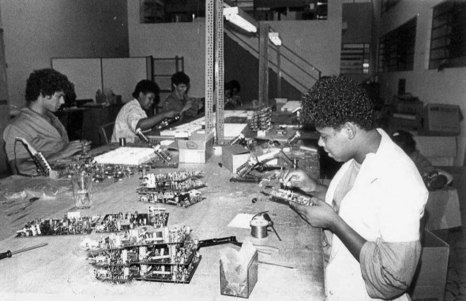
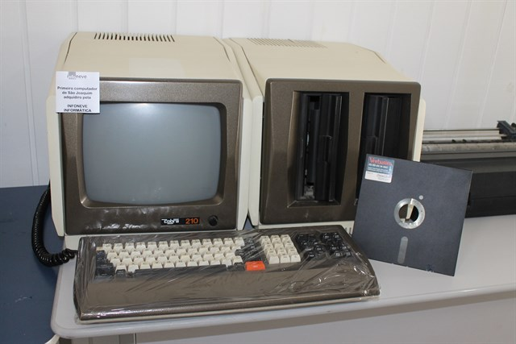
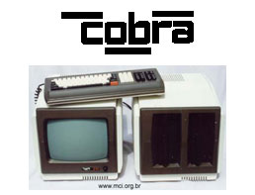
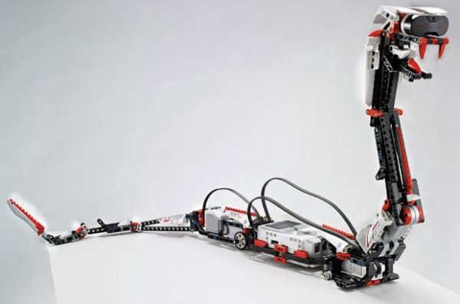
COMPUTADORES DA ÉPOCA – COBRA INFORMÁTICA

Slide 41
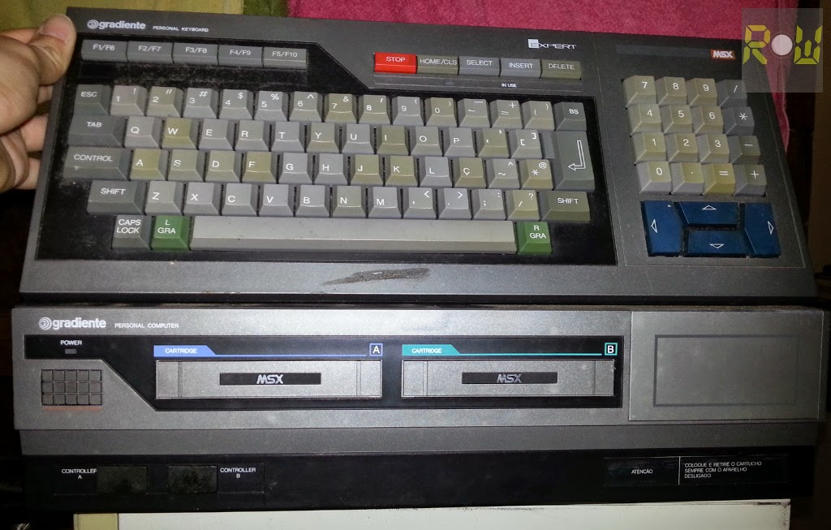
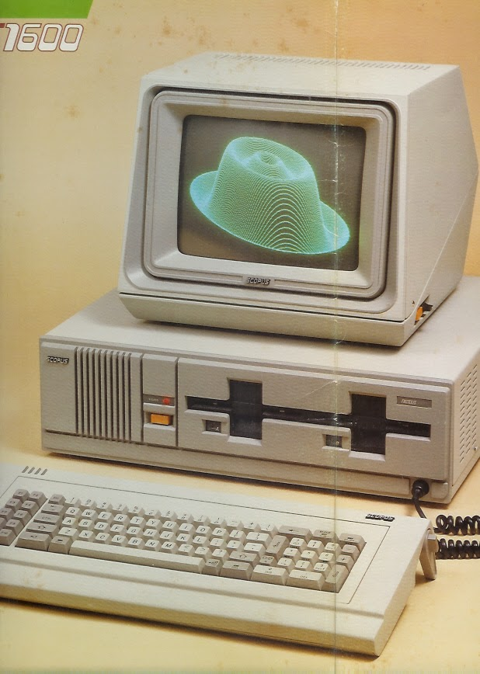
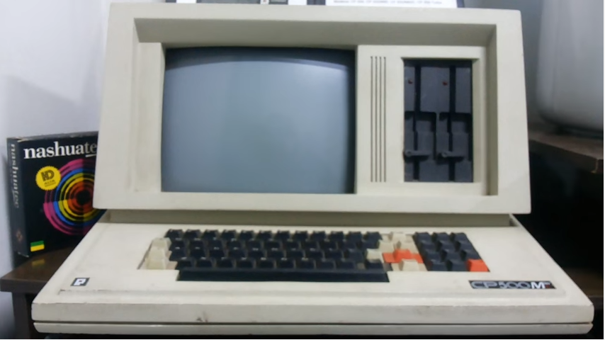
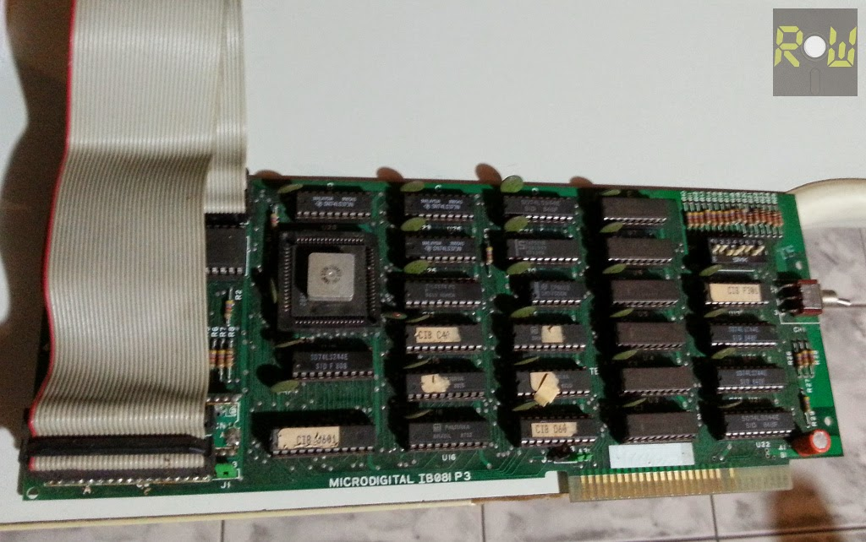
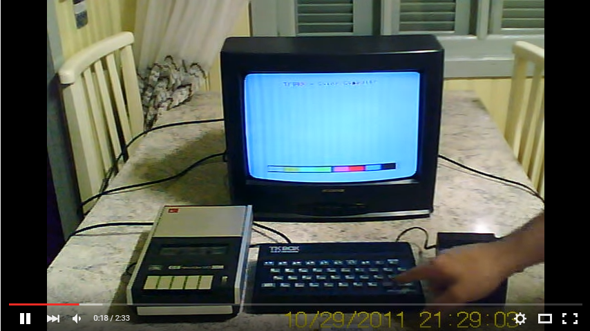
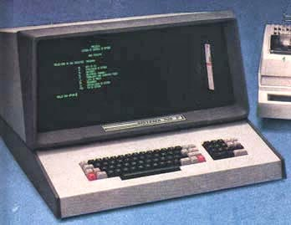

Slide 42
O legado da reserva de mercado
Grande variedade de modelos produzidos pela indústria nacional;
Desenvolvimento de um sólido know-how;
Sistemas financeiros e bancários (usados e aperfeiçoados até hoje);

Slide 43
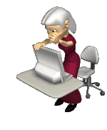
Você lembra como e quando foi a inserção ou utilização dos primeiros laboratórios de informática na sua escola?

Slide 44


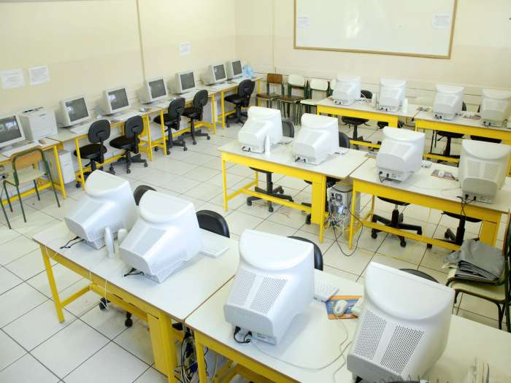
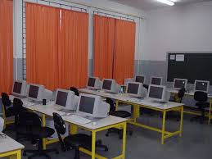
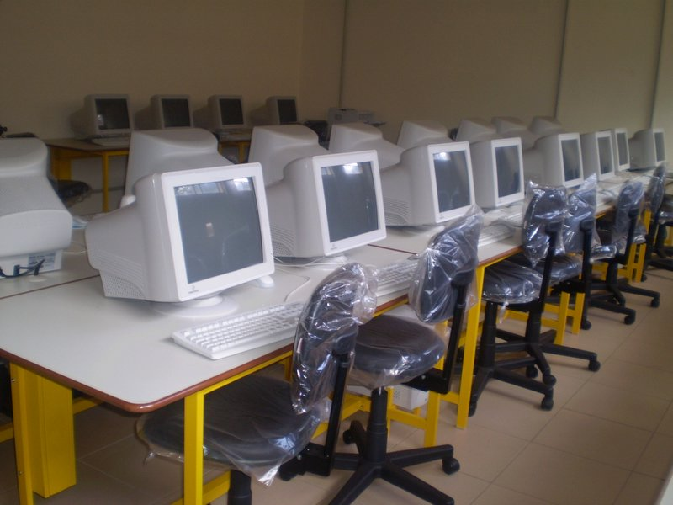
PROJETOS DE INFORÁTICA NAS ESCOLAS

Slide 45

Em 1997 Programa Nacional de Informática na Educação (ProInfo)
Promover o uso pedagógico da informática na rede pública de ensino fundamental e médio.
Coordenação federal e operacionalizado pelos estados e municípios.

Slide 46
Outros projetos???

Slide 47
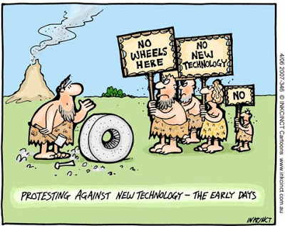
Resistencia a mudanças
Protestando contra a nova tecnologia - os primeiros dias

Slide 48
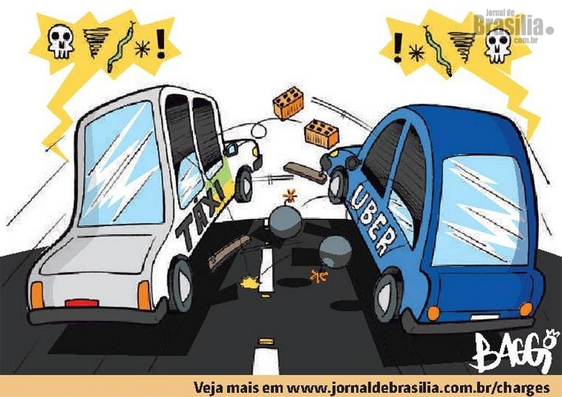
Resistencia a mudanças
GUERRA: Taxistas x Uber

Slide 49

Resistencia a mudanças

Slide 50
PRODUÇÃO DE CONTEÚDOS E SOFTWARES EDUCACIONAIS

Slide 51
Custo de produção
Demanda por este tipo de software

Slide 52
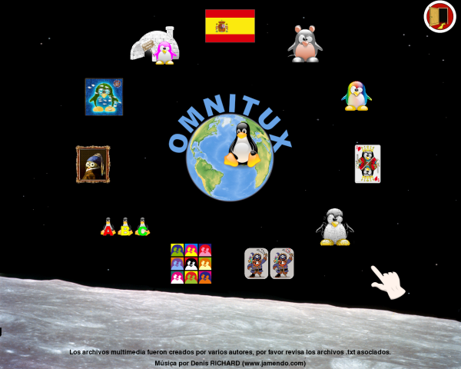
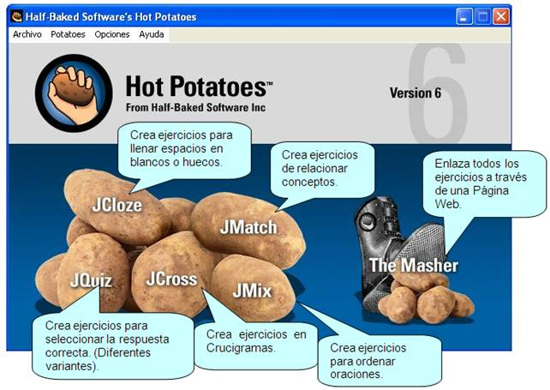
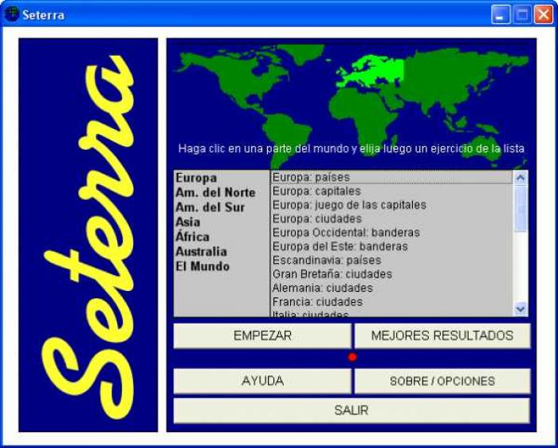
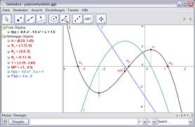
Software Educacional

Slide 53
Quais programas educacionais você sabe que são utilizados na sua escola?

Slide 54
O laboratório de informática é um patrimônio que pode beneficiar toda a comunidade, e o NTE é um agente colaborador.
Sua função é orientar o uso adequado desses instrumentos para promover o desenvolvimento humano não apenas na escola, mas em toda a comunidade...

Slide 55
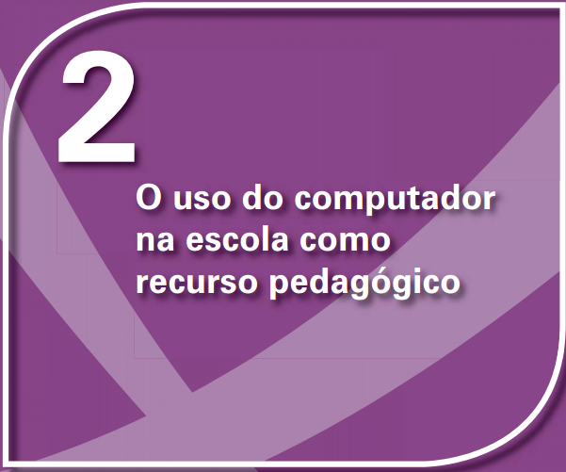

Slide 56
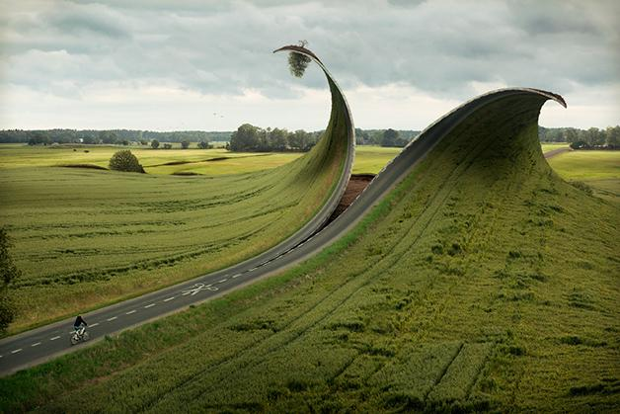
Outros...
Simular fenomenos
Comunicar
COM A INFORMÁTICA É POSSÍVEL ...
Redigir textos
Pesquisar
Efetuar cálculos
Buscar mapas e museus
Interagir com os alunos
Conhecer lugares

Slide 57
As utilidades e os benefícios no desenvolvimento de diversas habilidades fazem do computador, hoje, um importante recurso pedagógico.
Não há como a escola atual deixar de reconhecer a influência da informática na sociedade moderna e os reflexos dessa ferramenta na área educacional.

Slide 58
Com a utilização do computador na educação é possível ao professor e à escola dinamizarem o processo de ensino e o processo de aprendizagem com aulas mais criativas, mais motivadoras e que despertem, nos alunos, a curiosidade e o desejo de aprender, conhecer e fazer descobertas.

Slide 59

Será mesmo que o computador faz tudo isto?

Slide 60
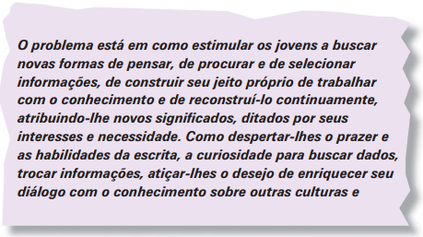

Slide 61
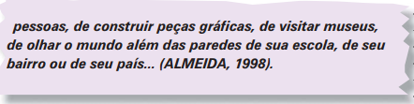

Slide 62
A dimensão da informática na educação não está, portanto, restrita à informatização da parte administrativa da escola ou ao ensino da informática para os alunos.

Slide 63


Slide 64
A interatividade proporcionada pelo computador e a sua grande possibilidade de ser um instrumento que pode ser utilizado para facilitar a aprendizagem individualizada. Além disso, o computador incorpora, hoje, vários recursos tecnológicos.

Slide 65
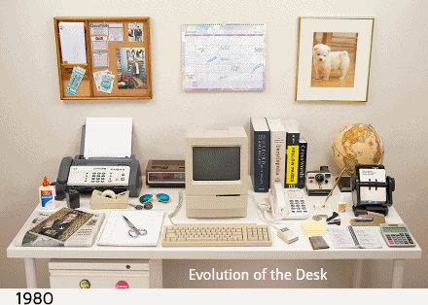

Slide 66
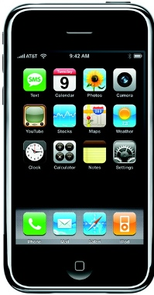
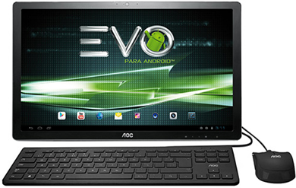
A evolução foi...

Slide 67
Qual será a próxima evolução dos computadores ou smartphone?

Slide 68
Nele é possível ouvir rádio, ver vídeos, ler revistas e jornais, reproduzir e gravar CD, como no aparelho de som, conversar com outra pessoa como se estivéssemos ao telefone, entre outras coisas.

Slide 69
São várias as situações positivas proporcionadas pelo uso da informática no ambiente educacional, que variam de acordo com a proposta utilizada em cada caso e com a dedicação dos profissionais envolvidos:

Slide 70
* Favorece a autonomia dos alunos
* Esses ambientes favorecem uma nova socialização que, às vezes, não é conseguida nos ambientes tradicionais.

Slide 71
* Motivação com software e outras maneiras diferentes de aprender.
* As aulas expositivas perdem espaços para os trabalhos corporativos e práticos

Slide 72
A curiosidade é outro elemento bastante aguçado com a informática;
A informática passa a estimular o aprendizado de novas línguas, sendo uma forma de comunicação voltada para a realidade da globalização.

Slide 73
Os ambientes tornam-se mais dinâmicos e ativos.
Alunos com dificuldade de concentração tornam-se mais concentrados.

Slide 74
A informática contribui para o desenvolvimento das habilidades de comunicação e de estrutura lógica do pensamento.

Slide 75

NO MUNDO PERFEITO AS SITUAÇÕES MOSTRADAS NOS 5 SLIDES ANTERIORES SERIAM VERDADE, MAS NA ESCOLA REAL AS COISAS NÃO SÃO BEM ASSIM.

Slide 76


Slide 77
Softwares utilizados na educação
Tutoriais
Investigação
Simulação
Jogos
Abertos
Exercitação

Slide 78
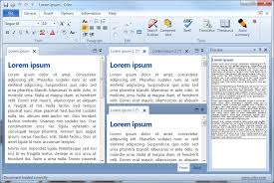
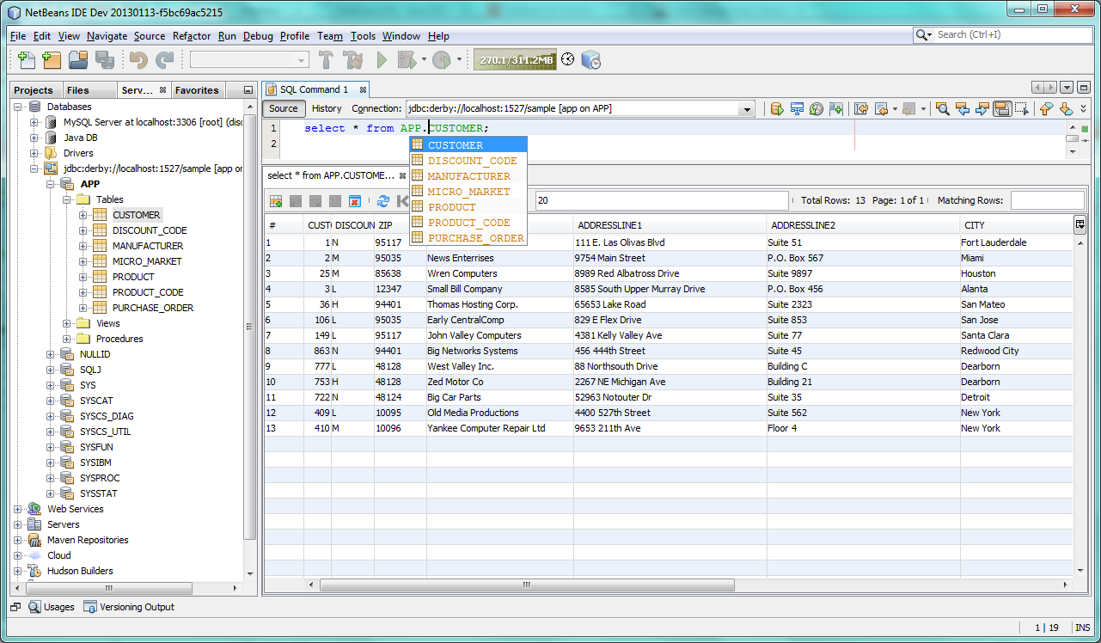
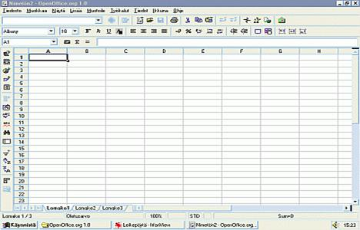
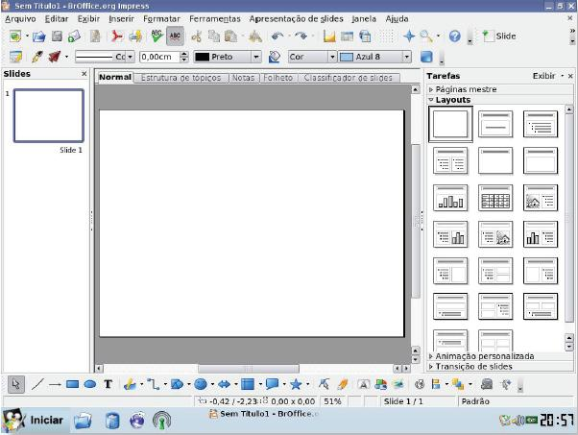

Slide 79
O importante ao empregarmos recursos de informática na sala de aula, é não transformar a máquina na principal figura educacional. Educadores e alunos devem adotar a função de fundamentais personagens e usar criatividade, raciocínio e atitudes ativas para a fabricação do conhecimento.

Slide 80
Apenas desta maneira, o estudante estará se preparando para o mercado de trabalho e para a vida.

Slide 81
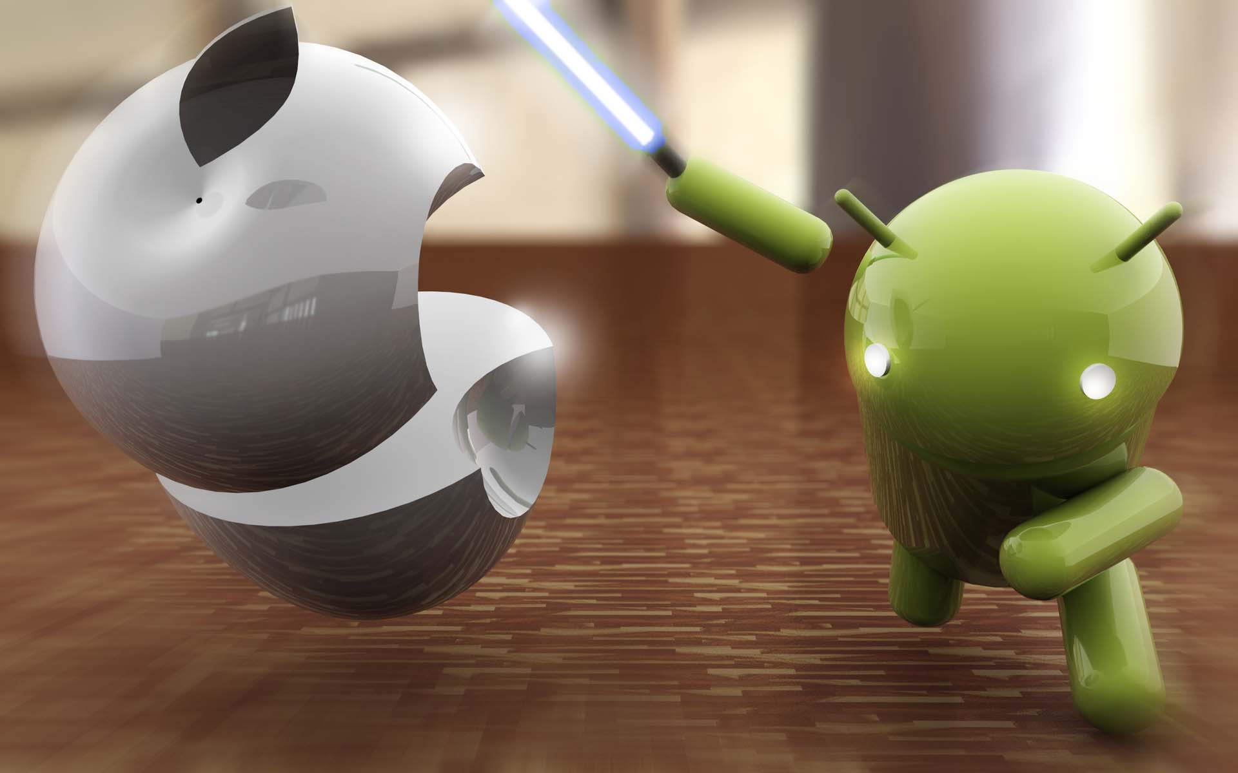

Slide 82
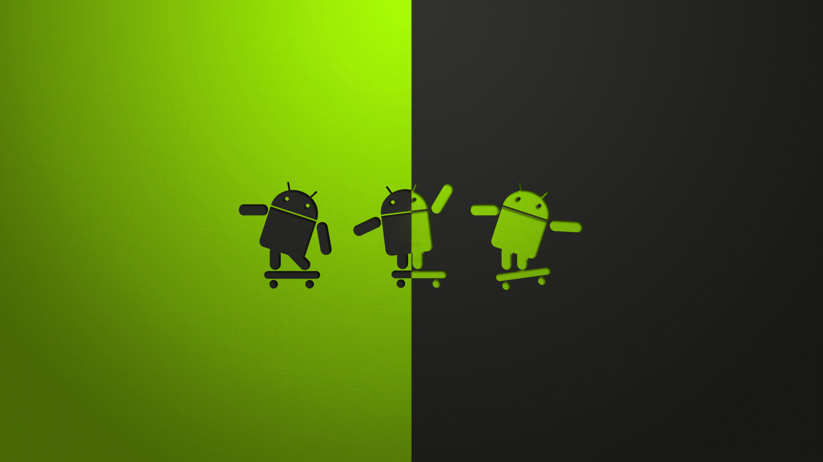

Slide 83
